Slide 1
DNA
Oii eu sou o Ezequiél, vamos se diverti !!!
Referências
Instruções
Quiz
DNA e Cromossomo
Autoria

Slide 2
Autoria
Autoria: Ezequiél Hans: acadêmico em Licenciatura em Ciências Biológicas
Orientadoras: Profº. Drº Maria Rosangela Silveira Ramos, Coordenadora Institucional do Programa de Residência Pedagógica
Profº. Drº Helena Brum Neto, Coordenadorado Laboratório Interdisciplinar de Formação de Educadores (LIFE)
Nível de ensino: Ensino Médio
Disciplina: Biologia
Tema: DNA e Cromossomo
Voltar

Slide 3
Instruções
O Objeto de aprendizagem definição:
Podem ser assim definidos (BALBINO, 2007, p.1): “Objetos de Aprendizagem são definidos como uma entidade, digital ou não digital, que pode ser usada e reutilizada ou referenciada durante um processo de suporte tecnológico ao ensino e aprendizagem.
O quis tem 3 perguntas com alternativas;
Dessas alternativas, 1 está correta e as outras erradas;
Na tela que tiver essa seta é o movimento para seguir.
Na tela que tiver essa seta é o movimento que volta.
Voltar

Slide 4
DNA
O DNA (Ácido Desoxirribonucleico)
É uma molécula presente no núcleo das células de todos os seres vivos e que carrega toda a informação genética de um organismo.
Fita dupla em forma de espiral (dupla hélice), composta por nucleotídeos.
Voltar
Próximo

Slide 5
Representação DNA
Voltar
Próximo

Slide 6
Estrutura do DNA
A molécula de DNA é constituída por três substâncias químicas:
Bases Nitrogenadas – Adenina (A), Timina (T), Citosina (C) e Guanina (G);
Pentose – Um açúcar que apresenta moléculas formadas por cinco átomos de carbono;
Fosfato – um radical de ácido fosfórico.
Voltar
Próximo

Slide 7
Estrutura da molécula de dna
Voltar
Próximo

Slide 8
Os dois filamentos que constituem o DNA enrolam-se um sobre o outro e unem-se através de pontes de hidrogênio, que se formam entre as 4 bases nitrogenadas dos nucleotídeos:
A - Adenina;
T - Timina;
C - Citosina;
G - Guanina.
Voltar
Próximo

Slide 9
As pontes de hidrogênio são formadas entre os pares de bases: A-T e C-G. Adenina com Timina e Citosina com Guanina.
O DNA está tão compactado no núcleo celular, que se fosse possível esticá-lo, ele teria 2 metros de comprimento.
Todas as formas de vida do planeta, com exceção de alguns vírus, têm suas informações genéticas codificadas na sequência das bases nitrogenadas do DNA.
Voltar
Próximo

Slide 10
Gene
Os genes são unidades de informação hereditária que formam os cromossomos, formados por sequências especiais de centenas ou milhares de pares de bases nitrogenadas (A-T ou C-G).
São eles que determinam tanto as características próprias da espécie humana, quanto as características próprias de cada indivíduo.
Voltar
Próximo

Slide 11
Cromossomos
Os cromossomos são longas sequências de DNA que contêm diversos genes e outras sequências de nucleotídeos. Em organismos eucariontes, os cromossomos são estruturas lineares de DNA dupla fita, altamente enovelado, normalmente encontradas no núcleo das células, podendo também estar associadas com proteínas e RNA.
Em organismos procariontes, eles se apresentam de forma circular ou linear, não estando presentes no núcleo nem associados a proteínas.
Voltar
Próximo

Slide 12
As moléculas de DNA que formam os cromossomos, para se enquadrarem dentro do núcleo, se unem ao nucleossomo, estrutura formada por oito unidades de uma proteína chamada histona. A cadeia dna-nucleossomo constitui a cromatina, o arcabouço dos cromossomos.
Voltar
Próximo

Slide 13
Durante o processo de divisão celular, à medida que os cromossomos se tornam visíveis, eles se apresentam em dois filamentos chamados cromátides, que ligados por uma constrição denominada centrômero formam as cromátides-irmãs. Ao final da divisão, as cromátides se separam.
Próximo
Voltar

Slide 14
A posição do centrômero nos permite classificar os cromossomos em quatro tipos:
telocêntricos: possuem o centrômero em um das extremidades, tendo apenas um braço.
acrocêntricos: possuem o centrômero bem próximo a uma das extremidades, formando um braço grande e outro muito pequeno;
submetacêntricos: possuem o centrômero um pouco deslocado da região mediana, formando dois braços de tamanhos desiguais;
metacêntricos: possuem o centrômero no meio, formando dois braços de mesmo tamanho;
Voltar
Próximo

Slide 15
Cromossomos
Próximo
Voltar

Slide 16
Normalmente, a quantidade de cromossomos é a mesma entre os organismos de uma espécie. Organismos de reprodução assexuada como alguns fungos, bactérias e algas contêm apenas um conjunto de cromossomos, sendo estes indivíduos chamados de haploides, também conhecidos como n.
Voltar
Próximo

Slide 17
Cariótipo
Cariótipo é o conjunto de cromossomos de uma célula, organizados de acordo com sua morfologia.
Início
Quiz
Voltar

Slide 18
Quiz
1) O DNA (ácido desoxirribonucleico) é o ácido nucleico que contém as informações genéticas dos indivíduos. Ele é constituído, assim como o RNA, por três componentes básicos que formam os nucleotídios. São eles:
A) Pentose, ácido fosfórico e desoxirribose.
B) Glicídio, ácido clorídrico e bases nitrogenadas.
C) Ribose, ácido nucleico e desoxirribose.
D) Polissacarídios, ácido fosfórico e ribose.
E) Pentose, ácido fosfórico e bases nitrogenadas.
Voltar

Slide 19
Acerto
Parabéns você merece uma sardinha fliper ☺
Voltar
Próximo

Slide 20
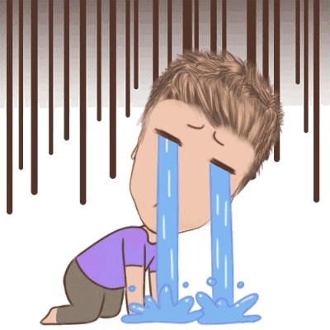
Errouuuu
Volte e tente novamente ☹
Está com duvidas acesse:
https://www.todamateria.com.br/dna/
Isso ajudará sua memoria
Voltar

Slide 21
Errro de sistema, volte o quanto antes
Está com duvidas acesse:
https://www.todamateria.com.br/dna/
Isso ajudará sua memoria
Voltar

Slide 22
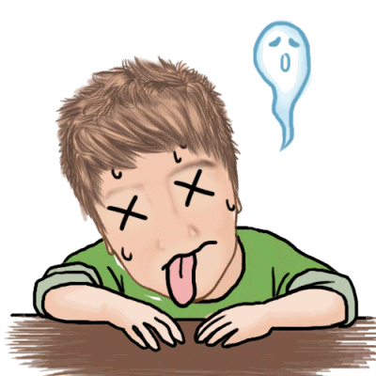
ERROUUU volte e tente novamente :(
Está com duvidas acesse:
https://www.todamateria.com.br/dna/
Isso ajudará sua memoria
Voltar

Slide 23
Errou tente novamente
Está com duvidas acesse:
https://www.todamateria.com.br/dna/
Isso ajudará sua memoria
Voltar

Slide 24
Questão 2
2) O DNA e o RNA diferenciam-se, entre outras características, pela base nitrogenada que possuem. Entre as bases citadas a seguir, marque a única que não ocorre em uma molécula de DNA.
A) Uracila.
B) Adenina.
C) Citosina.
D) Timina.
Voltar

Slide 25
Acertouu quem diria!!! shushsushsus
.>
Parabénsssss !!!!
Voltar
Próximo

Slide 26
Errou melhor estudar
Para mais informações acesse: https://www.todamateria.com.br/dna/
Isso ajudará sua memoria
Voltar

Slide 27
Volta tche tá horrível
Para mais informação acesse: https://www.todamateria.com.br/dna/
Isso ajudará sua memoria
Voltar

Slide 28
Nem pertooo ☹ cruzes
Para mais informações acesse: https://www.todamateria.com.br/dna/
Isso ajudará sua memoria
Voltar

Slide 29
Questão 3
3) Quando um animal possui os dois sexos no mesmo corpo como os Cnidários são chamados de:
A) Anáfase;
B) Prófase;
C) Metáfase
D) Telófase;

Slide 30
Volta errou, que triste
Para mais informação acesse: https://www.infoescola.com/biologia/cromossomos/
Isso ajudará sua memoria
Voltar

Slide 31
Não é essa mas que coisa
Para mais informação acesse: https://www.todamateria.com.br/cnidarios/
Isso ajudará sua memoria
Voltar

Slide 32
Acertou miserável até que em fim
Para mais informação acesse: https://www.infoescola.com/biologia/cromossomos/
Isso ajudará sua memoria
Voltar
Próximo

Slide 33
Não e não volta e tenta novamente!!!
Para mais informação acesse: https://www.infoescola.com/biologia/cromossomos/
Isso ajudará sua memoria
Voltar

Slide 34
E assim termina o Quiz, mas quer iniciar novamente, aperte iniciar.
Obrigado por se divertir comigo. até mais !!!!
Iniciar

Slide 35
Referências
Parte 1
BALBINO, Jaime. Objetos de aprendizagem: contribuições para a sua genealogia. Educação e Tecnologia, abr. 2007, p. 1-10. Disponível em: < http://www.dicasl.com.br/educacao_tecnologia/educacao_tecnologia_20070423.php#.WURZ9oAzrIU>. Acesso em: 16 jun. 2017.
https://www.todamateria.com.br/dna/ acessado: 01/10/2019
Imagens MomentCam Cartoons e Emoticons
Próximo

Slide 36
Parte 2
https://www.infoescola.com/biologia/cromossomos/ acessado: 01/10/2019.
https://exercicios.mundoeducacao.bol.uol.com.br/exercicios-biologia/exercicios-sobre-dna.htm#questao-3683 acessado: 02/10/2019.
https://exercicios.mundoeducacao.bol.uol.com.br/exercicios-biologia/exercicios-sobre-cromossomos.htm acessado: 02/10/2019
Voltar

